Slide 1
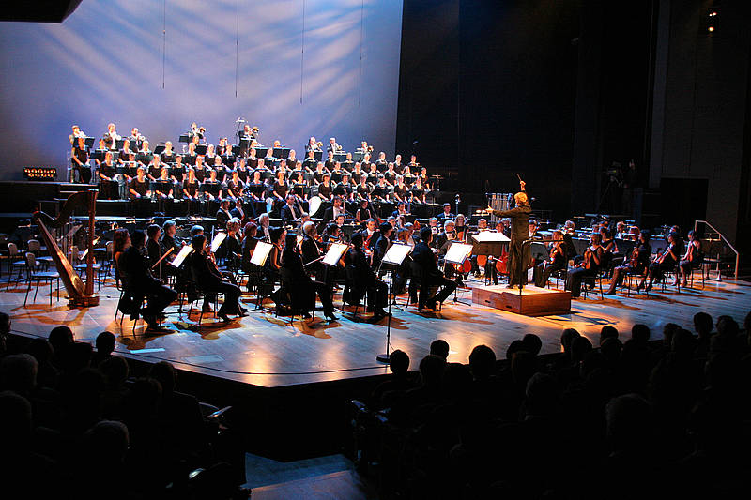
Koncertni zbor Carmina Slovenica

Slide 2
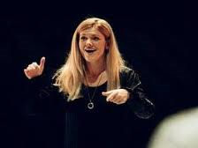
OPIS
Koncertni zbor Carmina Slovenica, ki ga vodi dirigentka Karmina Šilec, spada med vodilne zbore na svetu,
Ugled zbora potrjujejo številni koncerti po vsem svetu

Slide 3
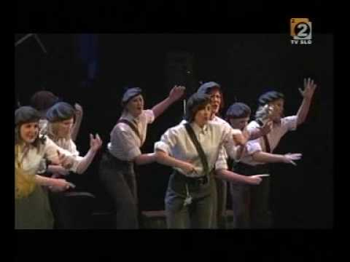
Nastopi zbora vključujejo glasbo, gibe in druge odrske elemente.
Zbor je bil tudi povabljen na številne festivale, kot so:
- Svetovni glasbeni dnevi ,
- Moskovski velikonočni festival,
- Dresden Muzik Festspiele,…

Slide 4
CELOTNI ZBOR SESTAVLJAJO:
otroški zbor (otroci med 4. in 7. letom starosti)
1. stopnja - "Osminke"
2. stopnja - "Četrtinke“
3. stopnja - "Polovinke“
4. stopnja - "Celinke“
solopevski oddelek
koncertni zbor Carmina Slovenica

Slide 5
ZAČETKI USTVARJANJA
Leta 1964 zbor ustanovil Branko Rajšter skupaj z mariborskimi glasbenimi zanesenci
Centralni pevski zbor Maribor (kasneje Mladinski pevski zbor Maribor) je prvi dirigent vztrajno vzdrževal kar 25 let

Slide 6
zbor je odlično napredoval
dosegal zlata odličja
snemal za številne radijske in televizijske hiše doma in po svetu
Karmina Šilec, decembra leta 1989 zbor prevzela

Slide 7
Izdane zgoščenke
-Bolj pravljica kot res
-Strunam (1995)
-Sanjam sen (1996)
-Druml´ca (1997)
-Sledimo soncu (1998)
-Kraji in časi (2001)
-Citira (2002)
-CM1 (2006)
-Vampirabile (2007)

Slide 8
KONEC

Slide 9
VIRI:
http://www.dogaja.se/znani-slovenci/23087/koncertni_zbor_carmina_slovenica/
http://www.zbor-carmina-slovenica.si/
http://sl.wikipedia.org/wiki/Carmina_Slovenica

